Slide 1

Android传感器

Slide 2

手机的感应范围
加速度
方向
磁场
温度
光感
压力

Slide 3
准备工作
使用调试器 sensorsimulator.jar
安装调试器工具 SensorSimulatorSettings.apk

Slide 4
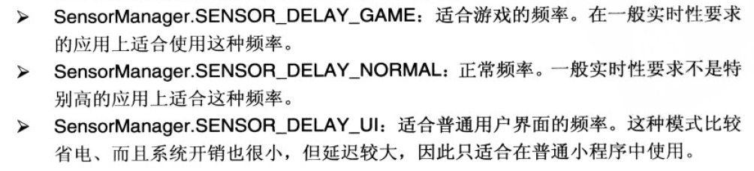
加速度
通过Context的getSystemService方法获取SensorManager对象，SersorManager对象代表系统传感器管理服务。
SensorManager的getDefaultSensor(int type)获得指定类型的传感器类型
在Activity的onResume()方法调用SensorManager的registerListener()为传感器注册监听,得到监听器传回的数据。

Slide 5
磁场传感器Magnetic Field

